Slide 1
Alternanza Scuola Lavoro UICI
A.S.L. 2015-2016

Slide 2
Dati del periodo in ASL
Allievo: Davide Masserut
Classe: 4CIA
Ente: Unione Italiana dei Ciechi e degli Ipovedenti
Tutor Aziendale: Daniela Floriduz
Tutor Scolastico: Cinzia Turchet
Periodo: 8 Giugno 2016 – 1 Luglio 2016
Totale ore: 107
I.T.S.T. «J.F.KENNEDY» - PORDENONE
2

Slide 3
Dati del periodo in ASL
Altri allievi: Mattia Bernardini, Andrea Bordignon, Riccardo Rosalen e studenti del Liceo Leopardi-Majorana
Tutor secondari: Caterina Avoledo e Susanna Tommasi
I.T.S.T. «J.F.KENNEDY» - PORDENONE
3

Slide 4

I.T.S.T. «J.F.KENNEDY» - PORDENONE
4

Slide 5
L’UICI
Sede: Sezione provinciale di Pordenone in Galleria San Marco 4
Attività: Tutelare gli interessi morali e materiali dei non vedenti e degli ipovedenti
Storia: Fondata il 26 Ottobre 1920 a Genova da reduci di guerra.
Presente a Pordenone dal 1° Febbraio 1969.
I.T.S.T. «J.F.KENNEDY» - PORDENONE
5

Slide 6
Il tutor aziendale: il suo ruolo all’Unione
Daniela Floriduz
Presidente: direzione, coordinamento e supervisione di tutte le attività e iniziative; co-responsabile istruzione; rapporti con i mezzi di informazione e con il territorio; settori non specificamente affidati ad altri referenti.
I.T.S.T. «J.F.KENNEDY» - PORDENONE
6

Slide 7
I tutor secondari: i loro ruoli all’Unione
Caterina Avoledo
Consigliere: settore informatica, nuove tecnologie e ausili in genere; collaborazione alla gestione ed eventuale implementazione del sito web www.uicpordenone.org.
Susanna Tommasi
Segretaria della sezione.
I.T.S.T. «J.F.KENNEDY» - PORDENONE
7

Slide 8
Contatti preliminari con l’azienda
Mercoledì 1° Giugno 2016: Riunione organizzativa insieme ad altri studenti del Liceo Leopardi-Majorana
Divisione dei compiti
I.T.S.T. «J.F.KENNEDY» - PORDENONE
8

Slide 9
Il mio primo giorno in azienda
Orario d’inizio: 9.00
Spiegazione
Lavoro
Pausa pranzo: 13.00 – 14.30
Lavoro
Orario di fine: 17.30
I.T.S.T. «J.F.KENNEDY» - PORDENONE
9

Slide 10
I compiti a me affidati
Trascrivere in Braille i libri scolastici di una bambina non vedente
Creare delle copie in formato PDF tramite scanner
Creare un file .txt contenente i testi ricavati dai PDF con un software OCR
Correggere gli errori di lettura del software e realizzare l’impaginazione usando il programma Ebiblos
Stampare e rilegare i libri
Creare un rebus e una mappa con TactileView
i
I.T.S.T. «J.F.KENNEDY» - PORDENONE
10

Slide 11

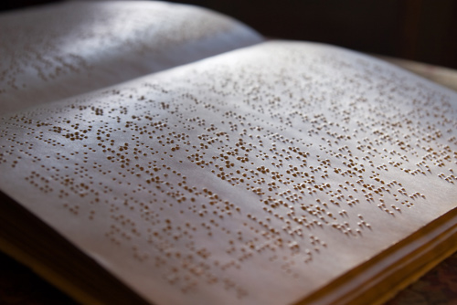

Il prodotto del mio lavoro
I.T.S.T. «J.F.KENNEDY» - PORDENONE
11

Slide 12
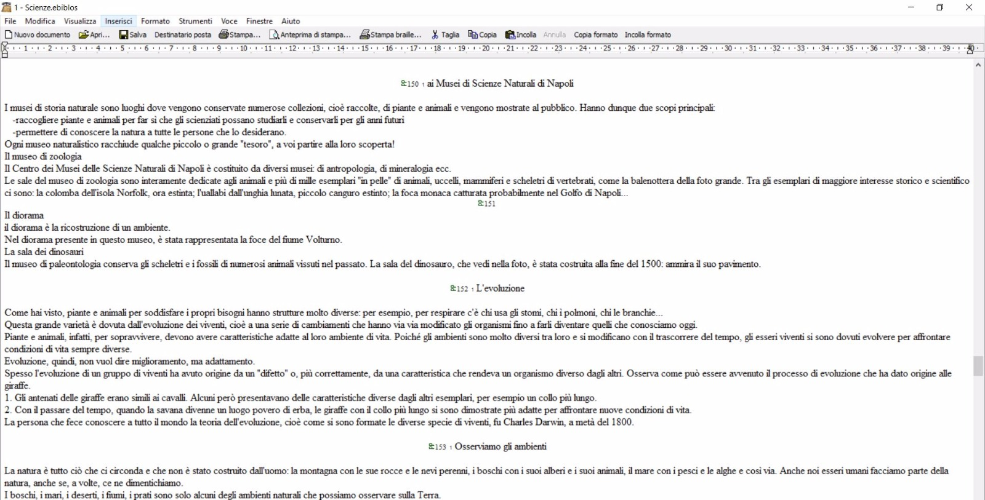
Ebiblos
I.T.S.T. «J.F.KENNEDY» - PORDENONE
12

Slide 13
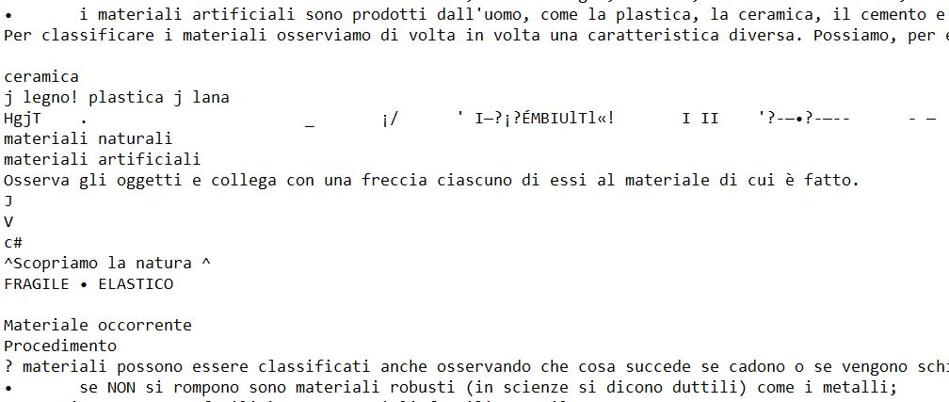
Quando qualcosa non funziona bene

Slide 14
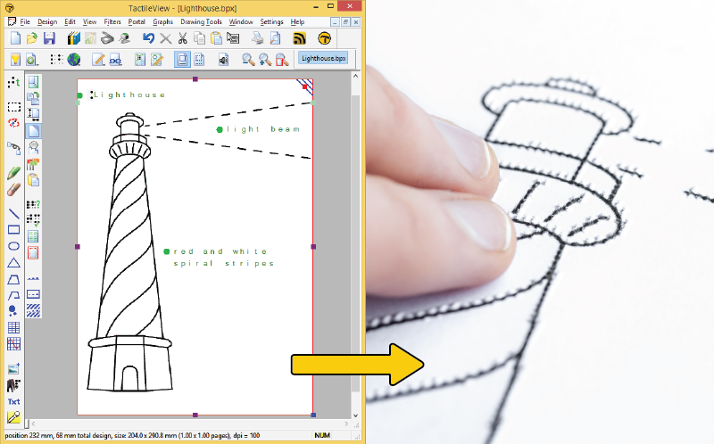
TactileView

Slide 15
I prerequisiti
Saper leggere
I.T.S.T. «J.F.KENNEDY» - PORDENONE
15

Slide 16
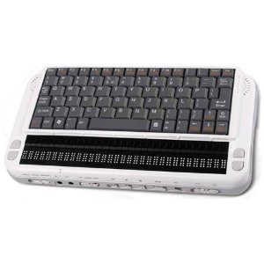
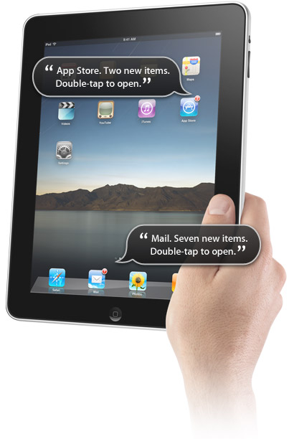
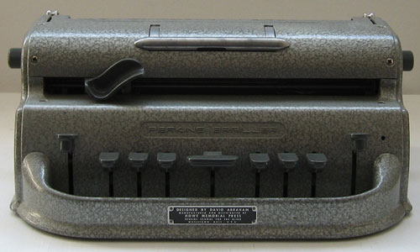
Cosa ho imparato e scoperto
Esistono numerose tecnologie per aiutare persone con disabilità visiva
I.T.S.T. «J.F.KENNEDY» - PORDENONE
16

Slide 17
I punti di forza di questa esperienza
Aver contribuito all’istruzione di una bambina
Poter conoscere che tecnologie assistive esistono e magari crearne di nuove in futuro
Capire che il computer può cambiare la vita ad una persona con deficit visivo
I.T.S.T. «J.F.KENNEDY» - PORDENONE
17

Slide 18
I punti di debolezza di questa esperienza
Un lavoro estremamente importante ma lungo e ripetitivo
Chiunque potrebbe farlo
Poca attinenza con il percorso di studi scelto
I.T.S.T. «J.F.KENNEDY» - PORDENONE
18

Slide 19
Consiglierei ad altri allievi questa esperienza ?
Sì
I.T.S.T. «J.F.KENNEDY» - PORDENONE
19

Slide 20
Vorrei tornarci?
Sì, ma vorrei anche poter vedere altre realtà
I.T.S.T. «J.F.KENNEDY» - PORDENONE
20

Slide 21
Ringraziamenti
Si ringraziano tutti coloro che hanno reso possibile questa esperienza e in particolare:
Prof.ssa Cinzia Turchet
Prof.ssa Daniela Floriduz
Susanna Tommasi
Dott.ssa Caterina Avoledo
L’intero gruppo di volontari dell’UICI
I.T.S.T. «J.F.KENNEDY» - PORDENONE
21

